Slide 1




РУССКОЕ
ОБЩЕСТВО
ОЦЕНЩИКОВ
Проводится при поддержке
Национального объединения
саморегулируемых организаций
Оценщиков «Союз СОО»
Приволжский центр
методического и информационного
обеспечения оценки
ООО «ИНФОРМОЦЕНКАПРО»
НИЖЕГОРОДСКОЕ РЕГИОНАЛЬНОЕ
СООБЩЕСТВО «РОО»
XVII Поволжская научно-практическая конференция
«Информационно-методическое обеспечение оценки и стоимостной экспертизы.
Автоматизированные методы и технологии искусственного интеллекта, как инструменты повышения достоверности и обоснованности результатов оценки»
ОБОСНОВАНИЯ КОЭФФИЦИЕНТОВ
АРЕНДЫ ЗЕМЕЛЬНЫХ УЧАСТКОВ
Репин Максим Александрович, сертифицированный аналитик рынка недвижимости НП РГР,
директор ООО «ОМЭКС», г. Омск
Нижний Новгород
12-14 июня 2025

Slide 2



НОРМАТИВНЫЕ ОСНОВЫ ОПРЕДЕЛЕНИЯ АРЕНДНОЙ ПЛАТЫ
ЗА ЗЕМЛЮ И КОЭФФИЦИЕНТОВ АРЕНДЫ ЗЕМЛИ
АНАЛИТИЧЕСКИЙ
ЦЕНТР
Правительство России
Принципы и правила
Постановление Правительства РФ от 16.07.2009 N 582 «Об основных принципах определения арендной платы при аренде земельных участков, находящихся в государственной или муниципальной собственности, и о Правилах определения размера арендной платы, а также порядка, условий и сроков внесения арендной платы за земли, находящиеся в собственности Российской Федерации»
Правительство субъекта
Порядок определения
Постановление Правительства Новосибирской области от 10.06.2015 N 218-п «Об установлении Порядка определения размера арендной платы за земельные участки, находящиеся в государственной собственности Новосибирской области и предоставленные в аренду без торгов»
Постановление Правительства Новосибирской области от 10.06.2015 N 219-п «Об установлении Порядка определения размера арендной платы за земельные участки, государственная собственность на которые не разграничена и предоставленные в аренду без торгов, расположенные на территории Новосибирской области»
Ап = КС х Ка
Муниципальное образование
Размер ставок и
коэффициентов аренды
Решение Совета депутатов г. Новосибирска от 24.06.2015 N 1402 «О Положении о порядке определения размера арендной платы за земельные участки, находящиеся в муниципальной собственности города Новосибирска и предоставленные в аренду без торгов»
КА = 3%

Slide 3
ОСНОВНЫЕ ПРИНЦИПЫ ОПРЕДЕЛЕНИЯ АРЕНДНОЙ ПЛАТЫ ПРИ АРЕНДЕ ЗЕМЕЛЬНЫХ УЧАСТКОВ, НАХОДЯЩИХСЯ В ГОСУДАРСТВЕННОЙ ИЛИ МУНИЦИПАЛЬНОЙ СОБСТВЕННОСТИ
Постановление Правительства Российской Федерации N 582 от 16.07.2009г.
принцип экономической обоснованности, арендная плата устанавливается в размере, соответствующем доходности земельного участка;
принцип предсказуемости расчета размера арендной платы, нормативно правовые акты органов государственной власти и органов местного самоуправления определяют порядок расчета арендной платы;
принцип предельно допустимой простоты расчета арендной платы, определение арендной платы на основании кадастровой стоимости и коэффициентов аренды;
принцип недопущения ухудшения экономического состояния землепользователей и землевладельцев при переоформлении ими прав на земельные участки, размер арендной платы, не должен превышать более чем в 2 раза размер земельного налога;
принцип учета необходимости поддержки социально значимых видов деятельности установление размера арендной платы в пределах, не превышающих размер земельного налога;
принцип запрета необоснованных предпочтений, порядок расчета размера арендной платы, не должен различаться;
принцип учета наличия здания, сооружения, размер арендной платы не должен превышать размер земельного налога.

Slide 4



ДИНАМИКА ДОХОДНОСТИ И ЦЕН
ФИНАНСОВЫЙ РЫНОК VS РЫНОК ЗЕМЛИ
АНАЛИТИЧЕСКИЙ
ЦЕНТР
Определением Судебной коллегии по административным делам Верховного Суда РФ от 02.11.2017 N 50-АПГ17-18 оспорено Постановление Правительства Омской Области №108-п «Об утверждении Порядка определения размера арендной платы за земельные участки»
Согласно правовой позиции Конституционного Суда Российской Федерации, сформулированной в Определении от 11 мая 2004 г. N 209-О, при отсутствии единых правил орган местного самоуправления обязан осуществлять дифференциацию ставок земельного налога, который имеет сходную с арендной платой правовую природу в силу положений статьи 65 Земельного кодекса, не произвольно, а в соответствии с экономической оценкой территории и генеральным планом города, то есть, основываясь на анализе и оценке экономических, природных и иных факторов, влияющих, в том числе, на уровень доходности земельного участка по местоположению и зонам различной градостроительной ценности территории. С учетом схожести правового регулирования данная позиция применяется и к вопросам установления базовых ставок арендной платы за землю, находящуюся в муниципальной, государственной собственности, или в отношении которой государственная собственность не разграничена.
Коэффициенты аренды земли должны быть экономически обоснованы

Slide 5
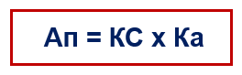

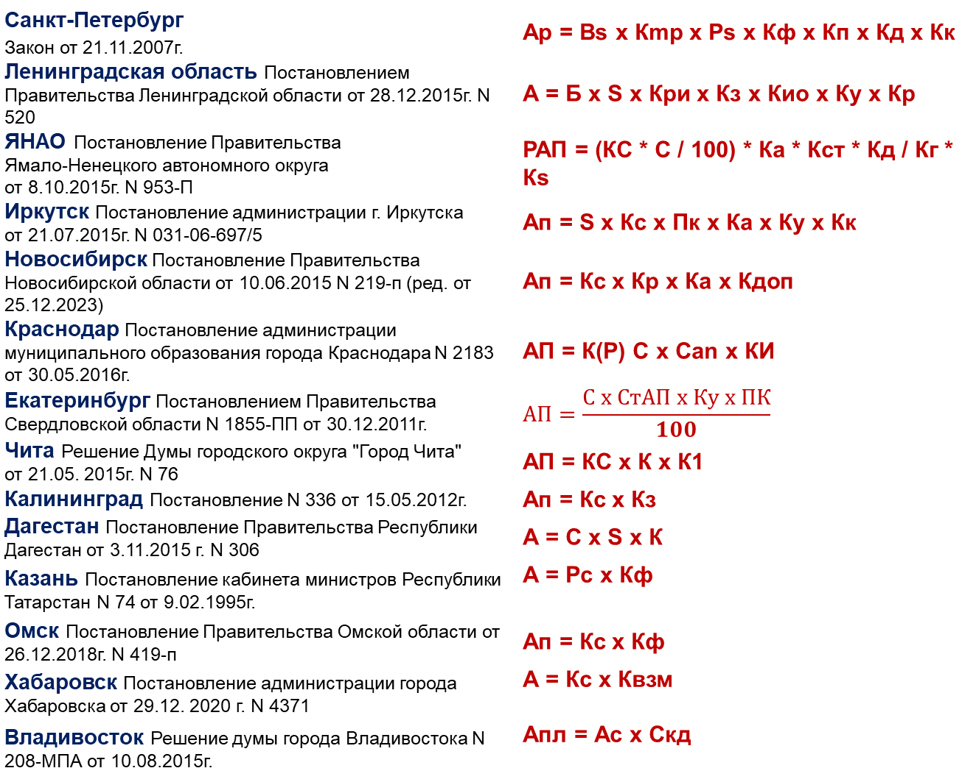
АНАЛИТИЧЕСКИЙ
ЦЕНТР
НОРМАТИВНЫЕ МОДЕЛИ РАСЧЕТА АРЕНДНОЙ ПЛАТЫ ЗА ЗЕМЛЮ
Санкт-Петербург Закон от 21.11.2007г. | Ар = Bs х Кmp х Ps х Кф х Кп х Кд х Кк
Ленинградская область Постановлением Правительства Ленинградской области от 28.12.2015г. N 520 | А = Б х S х Кри х Кз х Кио х Ку х Кр
ЯНАО Постановление Правительства Ямало-Ненецкого автономного округа от 8.10.2015г. N 953-П | РАП = (КС * С / 100) * Ка * Кст * Кд / Кг * Кs
Иркутск Постановление администрации г. Иркутска от 21.07.2015г. N 031-06-697/5 | Ап = S x Кс x Пк x Ка x Ку x Кк
Новосибирск Постановление Правительства Новосибирской области от 10.06.2015 N 219-п (ред. от 25.12.2023) | Ап = Кс x Кр x Ка x Кдоп
Краснодар Постановление администрации муниципального образования города Краснодара N 2183 от 30.05.2016г. | АП = К(Р) С x Саn x КИ
Екатеринбург Постановлением Правительства Свердловской области N 1855-ПП от 30.12.2011г. | $$АП=\frac{С х СтАП х Ку х ПК}{100}$$
Чита Решение Думы городского округа "Город Чита" от 21.05. 2015г. N 76 | АП = КС x К x К1
Калининград Постановление N 336 от 15.05.2012г. | Ап = Кс x Кз
Дагестан Постановление Правительства Республики Дагестан от 3.11.2015 г. N 306 | А = С x S x К
Казань Постановление кабинета министров Республики Татарстан N 74 от 9.02.1995г. | А = Рс x Кф
Омск Постановление Правительства Омской области от 26.12.2018г. N 419-п | Ап = Кс x Кф
Хабаровск Постановление администрации города Хабаровска от 29.12. 2020 г. N 4371 | А = Кс x Квзм
Владивосток Решение думы города Владивостока N 208-МПА от 10.08.2015г. | Апл = Ас x Скд
≈
Специфичные показатели,
требующие дополнительных исследований:
базовая ставка арендной платы;
коэффициент местоположения;
коэффициент функционального использования;
коэффициент динамики рынка недвижимости
…………

Slide 6
АНАЛИТИЧЕСКИЙ
ЦЕНТР
ЭКОНОМИЧЕСКИЕ ПОКАЗАТЕЛИ РЫНКА ЗЕМЛИ
Коэффициент капитализации
— это отношение годовой величины текущего чистого дохода, приходящегося на объект, к его рыночной стоимости.
КК = ЧОД / РС
Рентабельность
— доходность от использования основных средств, которые участвуют в производстве товаров и услуг, в т.ч. земельных участков
ROFA = Чистая прибыль / РС
Валовый рентный мультипликатор
— показатель отношения цены продажи к валовому доходу объекта недвижимости (годовой арендной плате).
ВРМ = РС / ПВД
Коэффициент аренды
— представляет собой коэффициент текущей доходности земли, применяемый к его рыночной (кадастровой) стоимости, позволяет определить величину годового арендного платежа (дохода) от объекта недвижимости.
КА = АП / РС (КС) ≈ 1 / ВРМ

Slide 7
АНАЛИТИЧЕСКИЙ
ЦЕНТР
НОРМАТИВНЫЕ ОСНОВЫ ОПРЕДЕЛЕНИЯ
КОЭФФИЦИЕНТОВ ДОХОДА (АРЕНДЫ) ЗЕМЛИ
Приказ Минэкономики РФ от 25 сентября 2014 г. № 611 «Об утверждении Федерального стандарта оценки «Оценка недвижимости (ФСО № 7)»;
Приказ Минэкономразвития России от 14 апреля 2022 г. № 200 «Об утверждении федеральных стандартов оценки и о внесении изменений в некоторые приказы Минэкономразвития России о федеральных стандартах оценки»;
МЕТОДИЧЕСКИЕ ОСНОВЫ ОПРЕДЕЛЕНИЯ
КОЭФФИЦИЕНТОВ ДОХОДА (АРЕНДЫ) ЗЕМЛИ
Распоряжение Минимущества РФ от 06.03.2002г. № 568-р "Об утверждении методических рекомендаций по определению рыночной стоимости земельных участков";
Распоряжение Минимущества России от 10.04.2003г. № 1102-р "Об утверждении методических рекомендаций по определению рыночной стоимости права аренды земельных участков";
Методические рекомендации Совета РОО от 12.04.2022 г. СПОД РОО 04-101-2022 по определению рыночной арендной платы за объекты недвижимости.

Slide 8

АНАЛИТИЧЕСКИЙ
ЦЕНТР
МЕТОДЫ ОПРЕДЕЛЕНИЯ КОЭФФИЦИЕНТОВ АРЕНДЫ ЗЕМЛИ
№ 568-р
I. Метод экспертно-аналитического исследования:
  Метод 1.1 Опрос экспертов регионального рынка;
  Метод 1.2 Обработка действующих исследований.
II. Метод рекапитализации на основе:
  Метод 2. Действующих договоров аренды земельных участков;
  Метод 3. Рыночных и аналитических данных.
III. Метод рекапитализации по расчетным моделям:
  Метод 4. Определение ставки долгосрочной доходности;
  Метод 5. Кумулятивное построение.
№ 200
№ 1102-р
№ 611
МЕТОДЫ

Slide 9

РЕНТАБЕЛЬНОСТЬ ПРОДАННЫХ ТОВАРОВ, ПРОДУКЦИИ, РАБОТ, УСЛУГ И РЕНТАБЕЛЬНОСТЬ АКТИВОВ ОРГАНИЗАЦИЙ ПО ВИДАМ ЭКОНОМИЧЕСКОЙ ДЕЯТЕЛЬНОСТИ, В ПРОЦЕНТАХ
ПРИЛОЖЕНИЕ № 4 К ПРИКАЗУ ФНС РОССИИ ОТ 30.05.07 №ММ-3-06/333@ (2006-2024 гг.)
60 видов экономической деятельности VS 16 сегментов рынка земли
Рентабельность активов организаций VS текущая доходность земли
№ | Вид экономической деятельности (согласно ОКВЭД-2) | Среднее | Медиана | Минимальное | Максимальное
 | Всего | 5,9 | 6,4 | 0,0 | 43,2
1 | сельское, лесное хозяйство, охота, рыболовство и рыбоводство | 6,0 | 6,1 | 2,5 | 11,0
2 | растениеводство и животноводство, охота и предоставление соответствующих услуг в этих областях | 11,2 | 8,2 | 2,7 | 29,3
3 | лесоводство и лесозаготовки | 9,8 | 11,7 | 0,0 | 18,4
4 | рыболовство и рыбоводство | 15,4 | 15,4 | 7,4 | 22,7
5 | добыча полезных ископаемых | 13,8 | 13,2 | 6,8 | 21,4
6 | добыча угля | 10,5 | 8,2 | 0,0 | 29,5
7 | добыча сырой нефти и природного газа | 9,3 | 7,5 | 5,1 | 20,4
8 | добыча металлических руд | 10,1 | 6,1 | 0,4 | 43,2
9 | добыча прочих полезных ископаемых | 5,7 | 4,4 | 0,0 | 14,9
10 | обрабатывающие производства | 4,2 | 3,6 | 0,0 | 11,1
58 | образование | 3,5 | 3,2 | 2,8 | 4,7
59 | деятельность в области здравоохранения и социальных услуг | 7,2 | 6,7 | 6,2 | 10,8
60 | деятельность в области культуры, спорта, организации досуга и развлечений | 4,7 | 4,7 | 0,2 | 7,3

Slide 10

АНАЛИТИЧЕСКИЙ
ЦЕНТР
МНОГОФАКТОРНЫЙ АНАЛИЗ РЫНКА ЗЕМЛИ
Сегментирование есть факторная дифференциация рынка недвижимости. Практическая реализация многофакторного анализа, направленная на снижение изменчивости наблюдаемых коррелированных переменных на рынке недвижимости, осуществляется через процесс сегментирования, который включает группировку объектов с аналогичными характеристиками и единым составом ценообразующих факторов. Каждый сегмент характеризуется уникальным набором ценообразующих факторов и собственной моделью ценообразования для каждого из них, что способствует минимизации неопределенности и изменчивости. Ценообразующие факторы группируются и анализируются в контексте конкретных сегментов рынка недвижимости, что позволяет свести большое количество переменных (характеристик объектов) к меньшему числу независимых факторов, обладающих высокой корреляцией между собой, благодаря классификации признаков (переменных).
Результаты многофакторного анализа рынка недвижимости заключаются в едином значении ценообразующих факторов и характеристик рынка, соответствующих каждому объекту, входящему в данный сегмент.
№ пп | Сегмент рынка недвижимости | Перечень расчетных кодов ВРИ (Приказ №П/0336) входящих в сегмент рынка | Перечень кодов ВРИ (Приказ №П/0412) входящих в сегмент рынка
1 | Сельскохозяйственное использование | 01:000; 01:010; 01:020; 01:030; 01:031; 01:032; 01:040; 01:041; 01:042; 01:050; 01:051; 01:052; 01:053; 01:054; 01:060; 01:070; 01:080; 01:081; 01:082; 01:083; 01:084; 01:085; 01:086; 01:120; 01:121; 01:130; 01:131; 01:140; 01:141; 01:142; 01:160; 01:170; 01:171; 02:012; 02:015; 02:022; 02:033 | 1.0, 1.1., 1.2., 1.3., 1.4, 1.5., 1.5., 1.6, 1.7.,1.8., 1.9, 1.10, 1.11, 1.12, 1.13, 1.16, 1.17, 1.19, 1.20
2,1 | Жилая застройка (среднеэтажная и многоэтажная, многоэтажная многоквартирная жилая застройка) | 02:000; 02:050; 02:051; 02:060; 02:061 | 2.5., 2.6
2,2 | Индивидуальная жилая | 13:000; 02:010; 02:011; 02:013; 02:014; 02:020; 02:021; 02:030; 02:031 | 2.0., 2.1., 2.1.1, 2.2, 2.3, 14.0
2,7 | Хранение автотранспорта |  | 2.7.1, 2.7.2
3 | Общественное использование | 01:143; 03:010; 03:013; 03:020; 03:021; 03:022; 03:023; 03:030; 03:031; 03:032; 03:033; 03:034; 03:035; 03:040; 03:041; 03:042; 03:050; 03:051; 03:052; 03:060; 03:061; 03:062; 03:065; 03:070; 03:071; 03:072; 03:073; 03:080; 03:081; 03:082; 03:083; 03:090; 03:091; 03:092; 03:100; 03:101; 03:102; 03:103; 03:104; 05:010; 05:011; 05:012; 05:020; 05:021; 05:051; 07:021; 07:022; 08:022; 08:030; 08:041; 09:030 | 1.14, 2.7, 3.0, 3.1, 3.1.1, 3.2, 3.2.1, 3.2.2, 3.2.4, 3.3, 3.4, 3.4.1, 3.4.2, 3.4.3, 3.5, 3.5.1, 3.5.2, 3.6, 3.6.1, 3.6.3, 3.7, 3.7.1, 3.7.2, 3.8, 3.8.1, 3.8.2, 3.9, 3.9.1, 3.9.2, 3.9.3, 3.10, 3.10.1, 3.10.2, 4.9, 4.9.2, 5.1, 5.1.1, 5.1.2, 5.1.3, 5.1.4, 5.1.5, 5.1.6, 5.1.7, 5.2, 5.5, 7.1.2, 7.2.2, 7.6, 8.3, 8.4, 9.3, 12.0.2
4 | Предпринимательство | 01:183; 02:017; 02:053; 02:063; 03:063; 03:064; 04:010; 04:020; 04:030; 04:040; 04:050; 04:060; 04:080; 04:081; 04:082; 04:083; 04:084; 04:096; 04:100; 05:013; 05:050; 08:021; | 3.1.2, 3.2.3, 4.0, 4.1, 4.2., 4.3, 4.4., 4.5, 4.6, 4.8, 4.8.1, 4.8.2, 4.8.3, 4.9.1, 4.9.1.1., 4.9.1.2, 4.9.1.3, 4.9.1.4, 4.10.
5 | Отдых (рекреация) | 02:040; 04:070; 04:097; 05:014; 05:022; 05:030; 08:040; 09:021; 09:023; | 3.6.2, 5.0, 2.4, 4.7, 5.2.1, 5.3, 9.2.1
6 | Производственная деятельность | 01:087; 01:088; 01:090; 01:091; 01:092; 01:100; 01:101; 01:102; 01:110; 01:111; 01:112; 01:122; 01:132; 01:150; 01:172; 01:180; 01:181; 01:182; 03:011; 03:012; 03:093; 04:095; 04:098; 04:099; 05:040; 06:010; 06:011; 06:012; 06:013; 06:014; 06:020; 06:021; 06:030; 06:031; 06:040; 06:050; 06:060; 06:070; 06:071; 06:072; 06:073; 06:074; 06:080; 06:090; 06:091; 06:092; 06:093; 06:100; 06:101; 06:110; 06:111; 07:010; 07:011; 07:012; 07:013; 07:014; 07:015; 07:020; 07:030; 07:031; 07:032; 07:040; 07:041; 07:042; 07:050; 07:051; 08:010; 08:012; 08:013; 08:031; 10:011; 10:012; 11:030; 12:001. | 6.0, 1.15, 1.18, 5.4, 6.1, 6.2, 6.2.1, 6.3, 6.3.1, 6.3.2, 6.3.3, 6.3.4, 6.4, 6.5, 6.6., 6.7, 6.7.1, 6.8, 6.9, 6.9.1, 6.10, 6.11, 6.12, 7.1, 7.3, 7.4, 7.5, 11.3
7 | Транспорт | 02.071; 04:021; 04:031; 04:090; 04:091; 04:092; 04:093; 04:094; 07:023; 07:024; | 7.0, 7.1.1, 7.2, 7.2.1, 7.2.3, 12.0, 12.0.1
8 | Обеспечение обороны и безопасности |  | 8.0, 8.1, 8.2.
9 | Охраняемые природные территории и благоустройство |  | 9.0, 9.1, 9.2
10 | Использование лесов |  | 10.0, 10.1., 10.2, 10.3, 10.4
11 | Водные объекты |  | 11.0, 11.1, 11.2
12 | Специальные на территории населённых пунктов | 08:011; 12:010; 12:020; 12:021; 12:030. | 12.1, 12.2, 12.3
13 | Садоводческое, огородническое использование | 13:011; 13:021 | 13.0, 13.1, 13.2
14 | Иное использование (в отношении которых не установлен код вида разрешенного использования) | 14:000; все объекты, в отношении которых не установлен код вида разрешенного использования | все объекты, в отношении которых не установлен код вида разрешенного использования

Slide 11
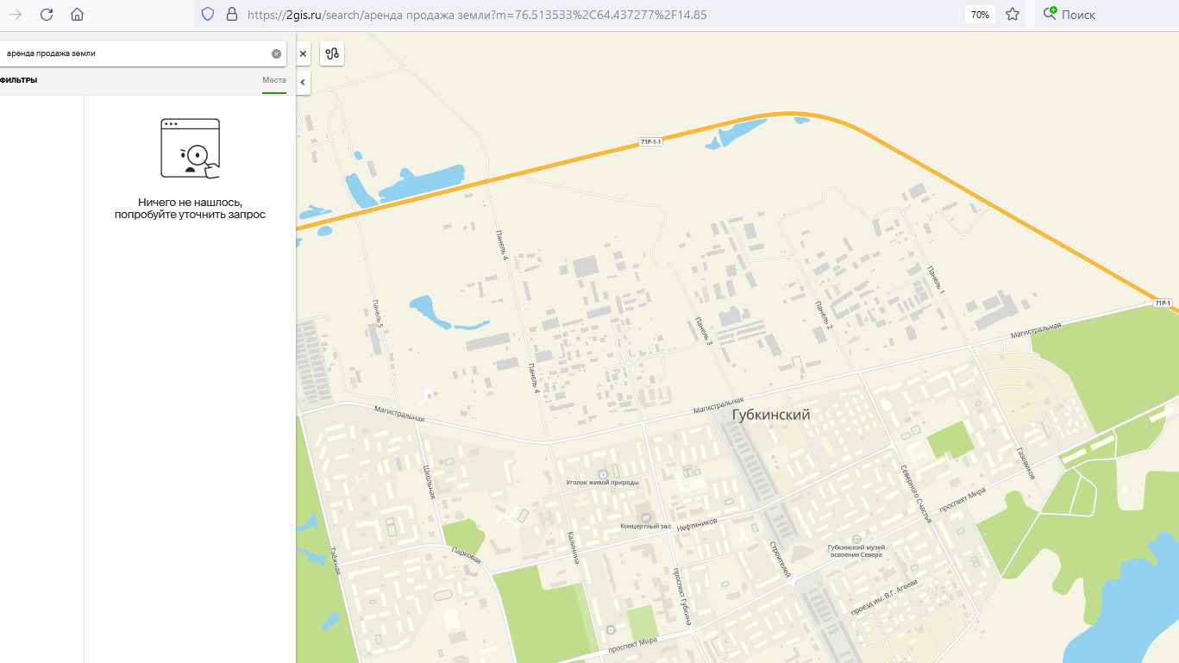
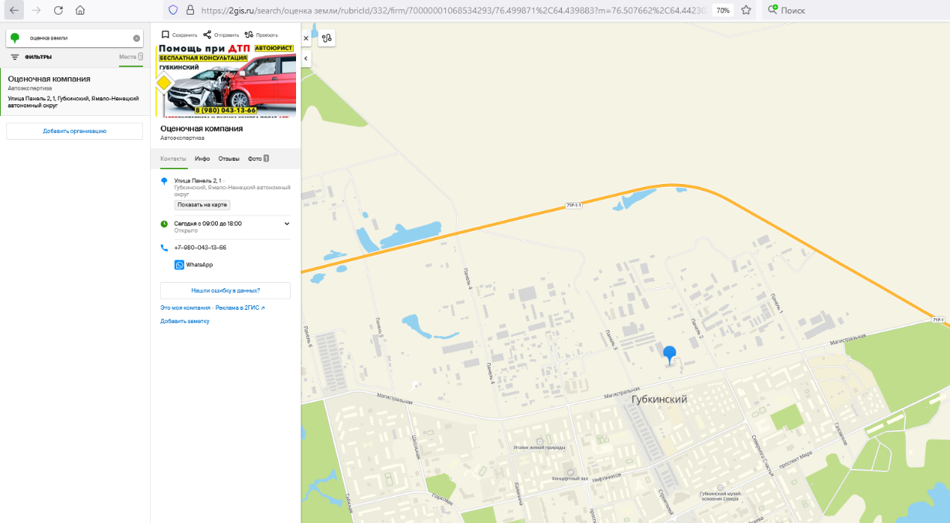
АНАЛИТИЧЕСКИЙ
ЦЕНТР
I. МЕТОД ЭКСПЕРТНО-АНАЛИТИЧЕСКОГО ИССЛЕДОВАНИЯ
ОПРОС ЭКСПЕРТОВ РЫНКА НЕДВИЖИМОСТИ
Результаты поиска по запросу «Аренда продажа земли»
Результаты поиска по запросу «Оценка земли»
В ходе исследования были проанализированы реестры профессиональных объединений риелторов и саморегулируемых организаций оценщиков с целью выявления специалистов, осуществляющих свою деятельность на территории г. Губкинский в области аренды, продажи, оценки и аналитики земли.
Несмотря на тщательный поиск экспертов и проведение переговоров со специалистами, занимающимися анализом рынка и оценкой земельных участков в г. Губкинский, не удалось собрать ни одной анкеты с полными ответами на все вопросы исследования.
Выводы: текущее состояние развития рынка услуг в сфере недвижимости на территории г. Губкинский не позволяет провести репрезентативное экспертное исследование экономического обоснования коэффициентов аренды земли только с использованием локальных данных, при этом Метод экспертно-аналитических исследований может быть применим на основе общероссийских данных.
Развитие рынка недвижимости определяется количеством и компетентностью его профессиональных участников

Slide 12
АНАЛИТИЧЕСКИЙ
ЦЕНТР
АНКЕТА ЭКСПЕРТОВ
№ п/п | Исследуемый вопрос | Ответ Эксперта
1 | Различаются ли значения экономически обоснованных ставок аренды для земельных участков, находящихся в частной, муниципальной, федеральной, государственной собственности субъекта РФ или собственность на которые не разграничена? Нет/ Да (указать величину различия, %) | нет
2 | Считаете ли Вы целесообразным для определения рыночной величины арендной платы за земельные участки применение единой ставки аренды, как к рыночной, так и к кадастровой стоимости земли, с учётом того, что кадастровая стоимость должна устанавливаться наиболее близко к рыночной, а также существует и действует на практике законодательный механизм установления кадастровой в размере рыночной стоимости? Да / Нет (указать величину различия, %) | да
3 | Считаете ли Вы целесообразным производить дифференциацию рыночной величины арендной платы за земельные участки в зависимости от местоположения участка? Например, для ГНП, СНП и межселенных территорий? Нет/ Да | нет
4 | Различаются ли значения экономически обоснованных коэффициентов (ставок) аренды для застроенных и не застроенных* земельных участков (*- за исключением участков предоставляемых под строительство)? Нет/ Да (указать величину различия, %) | нет
5 | Возможно ли использование в качестве величины долгосрочных темпов динамики (роста) рынка земли индекса инфляции (индекс потребительских цен) Да / Нет (указать иное) | да
№ сегмента | Какова величина экономически обоснованных коэффициентов (ставок) аренды для земельных участков, находящиеся в муниципальной собственности и земельные участки, государственная собственность на которые не разграничена, на территории г. Н-ска, относительно их кадастровой стоимости? | Наиболее вероятное значение, % | Минималь-ное, % | Максималь- ное, %
1 | Сельскохозяйственное использование | 0,99 | 0,02 | 4,00
2.1 | Индивидуальная жилищная застройка | 0,85 | 0,30 | 1,50
2.5 | Жилая застройка (среднеэтажная и многоэтажная) | 2,89 | 1,00 | 4,00
2.7 | Гаражи | 1,37 | 1,00 | 3,00
3 | Общественное использование | 0,74/4,09 | 0,50 | 4,50
4 | Предпринимательство | 5,56 | 3,00 | 7,00
5 | Отдых (рекреация) | 1,52/4,16 | 1,50 | 5,00
6 | Производственная деятельность | 2,50 | 1,50 | 3,00
7 | Транспорт | 2,42 | 1,50 | 3,50
8 | Обеспечение обороны и безопасности | 1,50 | 1,50 | 1,50
9 | Охраняемые природные территории и благоустройство | 1,50 | 1,50 | 1,50
10 | Использование лесов | 1,50 | 1,50 | 1,50
11 | Водные объекты | 1,50 | 1,50 | 1,50
12 | Специальное, ритуальное использование, запас | 1,50 | 1,50 | 1,50
13 | Садоводческое, огородническое и дачное использование, малоэтажная жилая застройка | 1,07 | 0,30 | 1,50

Slide 13

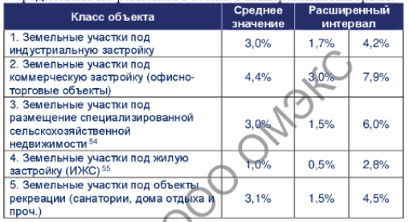
АНАЛИТИЧЕСКИЙ
ЦЕНТР
МЕТОД ЭКСПЕРТНО-АНАЛИТИЧЕСКОГО ИССЛЕДОВАНИЯ
«Справочник оценщика недвижимости.
Земельные участки» Л.А. Лейфер 2022-2025 гг.
Сборник корректировок «Земельные участки»
Совет Экспертов 2018-2025 гг.
Код | Сегмент рынка земли | Средне рыночное значение,% | Минимальное значение,% | Максимальное значение,%
1 | Сельскохозяйственная | 1,30 | 0,60 (0,05*) | 3,00**
2.1 | Индивидуальная жилая*** | 1,00 | 0,30 | 2,80***
2.2 | Жилая многоэтажная | 2,80 | 1,40 | 3,00
2.3 | Гаражи | 1,00 | 0,50 | 1,70
3 | Общественное использование | 1,80 | 0,50 | 3,10
4 | Коммерческая | 4,40 | 2,30 | 7,90
5 | Отдых (рекреация) | 1,50 (3,10****) | 1,50 | 4,50
6 | Производственная | 3,00 | 1,70 | 4,20
6.1 | Логистические и индустриальные парки, ТОР и ОЭЗ | 3,60 | 2,00 | 4,40
7 | Транспорт | 1,50 |  | 1,50
10 | Использование лесов | 1,50 | 0,60 (0,05*) | 1,50
11 | Водные объекты | 1,50 | 0,60 (0,05*) | 1,50
12 | Специальное, ритуальное использование, запас | 1,50 | 0,50 | 1,50
Важная информация. Приведенные в таблице коэффициенты не следует интерпретировать как ставки капитализации дохода от деятельности, ведущейся на земельном участке. По своей сути они являются ставками арендной платы, представленными в виде процентов от рыночной стоимости земельного участка при специальных допущениях. Поэтому для расчета рыночной стоимости земельных участков методом прямой капитализации использовать эти коэффициенты не рекомендуется.
*- Значение коэффициента аренды 0,05% применимо для пастбищ, лесов и не возделываемых земель, в субъектах, относящихся к неблагоприятным для производства сельскохозяйственной продукции территориям, с учётом Распоряжения № 104-р от 26.01.2017 года.
**- Для более доходных сельскохозяйственных земель под тепличными хозяйствами и высокоплодородными пашнями южных и центральных регионов следует применять максимально значение коэффициента аренды – 3%.
*** - Среднее значение коэффициента аренды для земель индивидуальной жилой застройки применимо для прямых договоров с физ.лицами, осуществляющими жилое землепользование, в т.ч. при прирезках, «захватах» и т.п. Максимальная граница интервала коэффициента аренды применима для договоров с девелоперами.

Slide 14
АНАЛИТИЧЕСКИЙ
ЦЕНТР
МЕТОД ЭКСПЕРТНО-АНАЛИТИЧЕСКОГО ИССЛЕДОВАНИЯ
Мониторинг Российских исследований ставок доходности для земли
№ | Сегмент рынка земли | Справочник Лейфера Л.А. 2024/2025г. | Сборник корректировок Земля 2024, Совет экспертов | Справочник оценщика НП ОКО 2023г. | Среднее значение Ка, % | Минимальное значение Ка,% | Максимальное значение Ка,%
1 | Сельскохозяйственное использование | 2,7 - 6,9 | 1,3 | 3,3 | 2,5 | 0,05 | 6,0 (9,8)
2.1 | Малоэтажная жилая ИЖС | 1,0 | 1,0 | 1,3 | 1,1 | 0,3 | 2,8
2.5 | Жилая застройка (средне этажная и многоэтажная) | - | 2,8* | 1,2* | 1,9* | 1,3 | 5,8
2.7 | Гаражи | - | 1,0 | 3,2 | 1,6 | 0,5 | 4,0
3 | Общественное использование | - | 1,8 | - | 1,8 | 0,5 | 3,1
4 | Предпринимательство | 4,4 | 4,4 | 5,6 | 4,8 | 2,6 | 7,9
5 | Отдых (рекреация) | 3,1 | 1,5 (3,1**) | - | 3,1 | 1,0 | 4,5
6 | Производственная деятельность | 3,0 | 3,0 | 4,0 | 3,0 | 1,2 | 4,4
7 | Транспорт | - | 1,5 | - | 1,5 | - | -
8 | Обеспечение обороны и безопасности | - | - | - | - | - | -
9 | Охраняемые природные территории и благоустройство | - | 1,5 | - | 1,5 | - | -
10 | Использование лесов | - | 1,5 | - | 1,5 | - | -
11 | Водные объекты | - | 1,5 | - | 1,5 | - | -
12 | Специальное, ритуальное использование, запас | - | 1,5 | - | 1,5 | - | -
13 | Садоводческое, огородническое и дачное использование | - | 1,0 | 1,3 | 1,1 | 0,3 | 2,8
 | Коэффициент аренды | - | - | - | 2,0 | 1,1 | 4,8
 | Коэффициент капитализации | - | - | - | 12,2 | 7,5 | 17,6
 | Рентабельность | - | - | - | 5,9 | 0,0 | 43,2

Slide 15

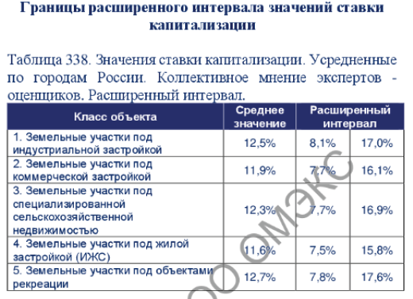
АНАЛИТИЧЕСКИЙ
ЦЕНТР
СТАВКА КАПИТАЛИЗАЦИИ VS КОЭФФИЦИЕНТ АРЕНДЫ
СПРАВОЧНИК ОЦЕНЩИКА НЕДВИЖИМОСТИ ПОД РЕД. Л.А. ЛЕЙФЕРА
Земельные участки. 2025 Часть 2.
Кк ≠ Ка
Важная информация: Приведенные ставки капитализации (текущей доходности) не следует использовать для определения требуемого дохода от аренды участка, используя формулу прямой капитализации, а в качестве исходных данных рыночную стоимость, определенную в рамках сравнительного подхода. Обращаем внимание, что использование таких ставок при расчете арендной ставки может привести к ее искусственному завышению, что может рассматриваться как создание условий для неосновательного обогащения.
Важная информация. Приведенные в таблице коэффициенты не следует интерпретировать как ставки капитализации дохода от деятельности, ведущейся на земельном участке. По своей сути они являются ставками арендной платы, представленными в виде процентов от рыночной стоимости земельного участка при специальных допущениях. Поэтому для расчета рыночной стоимости земельных участков методом прямой капитализации использовать эти коэффициенты не рекомендуется.

Slide 16
II. МЕТОД РЕКАПИТАЛИЗАЦИИ НА ОСНОВЕ ДЕЙСТВУЮЩИХ
ДОГОВОРОВ АРЕНДЫ ЗЕМЕЛЬНЫХ УЧАСТКОВ
АНАЛИТИЧЕСКИЙ
ЦЕНТР
В случае наличия достоверной информации о величине дохода, создаваемого аналогом объекта оценки за определенный период времени, и его цене коэффициент текущей доходности, создаваемого правом аренды земельного участка, может определяться путем деления величины дохода, создаваемого аналогом за определенный период времени, на цену данного аналога.
Ка = Ап / КС
Большинство сделок по аренде заключено с муниципалитетом;
Условия договоров аренды принимается участниками рынка.
Ка Мin < Ка < Ка Max
Ка min — не менее ставки налога;
Ка max — не более известной максимальной величины для коэффициента аренды или коэффициента капитализации.

Slide 17
АНАЛИТИЧЕСКИЙ
ЦЕНТР
МЕТОД РЕКАПИТАЛИЗАЦИИ НА ОСНОВЕ ДЕЙСТВУЮЩИХ
ДОГОВОРОВ АРЕНДЫ ЗЕМЕЛЬНЫХ УЧАСТКОВ
Сегмент | Количество, шт. | Среднее Ка текущий, % | Минимум Ка, % | Максимум Ка, % |  | Среднее Ка текущий, % | Минимум Ка, % | Максимум Ка, %
Сельскохозяйственное использование (1.0) | 662 | 19,11 | 0,02 | 723,6 |  | 4,8 | 0,3 | 12,3
Жилая застройка (2.0) | 728 | 5,6 | 0,04 | 776,07 |  | 2,4 | 0,3 | 7,00
Предпринимательство (4.0) | 1 328 | 18,48 | 0,36 | 800,4 |  | 8,03 | 1,76 | 15,7
Отдых (рекреация) (5.0) | 67 | 78,5 | 0,1 | 195,20 |  | 4,5 | 1,5 | 8,90
Производственная деятельность (6.0) | 62 | 17,8 | 1,5 | 49,8 |  | 2,9 | 1,52 | 4,2
Транспорт (7.0) | 11 | 7,1 | 0,3 | 40,3 |  | 2,1 | 1,5 | 3,99
Большинство сделок по аренде земельных участков осуществляется в условиях, при которых основным арендодателем выступают уполномоченные органы местного самоуправления или субъекты Российской Федерации, что представляет собой типичный формат для рынка аренды земли. Правовая и экономическая основа, а также ключевые принципы данных арендных отношений и экономическое обоснование применяемых коэффициентов аренды регламентированы Постановлением Правительства Российской Федерации № 582 от 16.07.2009 г. Наличие значительного количества таких действующих договоров аренды свидетельствует о том, что система экономических отношений в сфере землепользования, а также условия, предусмотренные заключёнными договорами, включая размер арендной платы и величину коэффициентов аренды, воспринимаются арендаторами как экономически целесообразные и соответствующие рыночным условиям. При этом период заключения договора аренды носит долгосрочный характер, арендатор лишён возможности права выбора земельного участка, платеж устанавливается государственным (муниципальным) органом, следовательно, арендная плата является регулируемой государством ценой, арендный платёж по договору подлежит регулярной индексации, арендодатель не несёт расходов по уплате земельного налога и иных расходов по содержанию участка, но администрирует данный вид доходов бюджета и несёт все расходы, связанные с управлением земельными участками.

Slide 18
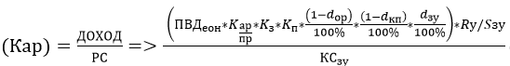
III. МЕТОД РАСЧЕТА КОЭФФИЦИЕНТА ТЕКУЩЕЙ ДОХОДНОСТИ ЗЕМЛИ НА ОСНОВЕ РЫНОЧНЫХ (АНАЛИТИЧЕСКИХ) ДАННЫХ СООТНОШЕНИЯ ДОХОДНОСТИ И СТОИМОСТИ ЗЕМЛИ
АНАЛИТИЧЕСКИЙ
ЦЕНТР
Группы видов использования | Величина полной ежемесячной арендной платы типового объекта недвижимости, руб./мес. | Торг для аренды единых объектов недвижимости, % | Коэффициент арендопригодных площадей, (K_{ар/пр}) | Коэффициент загрузки объекта, (К_{з}) | Коэффициент потерь, (К_{п}) | Операционные расходы (К_{ор}), % | Доля коммунальных расходов в удельной арендной ставке, (d_{пк} ),% | Доля земельного участка в едином объекте недвижимости, (d_{зу}),% | Полный средний расчётный доход земельного участка, относящегося к типовому объекту, руб./год | Эффективная площадь земельного участка для типового объекта недвижимости⁶, (Sзу) кв.м. | Расходы на управление (Rу), % | Средняя удельная доходность земли (ДОХОД), руб./кв.м. в год | Средневзвешенная удельная кадастровая стоимость земли⁷, руб./кв.м. | Коэффициент аренды (Ка), %
4. Предпринимательство | 35 700,00 | 10 | 0,83 | 0,88 | 0,92 | 17,9 | 16,67 | 12,73 | 22 563,87 | 255 | 2 | 90,26 | 1 522,15 | 5,93
6. Производственная деятельность | 38 500,00 | 12,5 | 1 | 0,88 | 0,71 | 18 | 16,67 | 11,00 | 18 977,66 | 900 | 2 | 21,51 | 636,2 | 3,38

Slide 19
АНАЛИТИКА РЫНКА
ДИНАМИКА РЫНКА ЗЕМЛИ. ГОРОД ОМСК
АНАЛИТИЧЕСКИЙ
ЦЕНТР
Сегмент | 4Q 2010 | 4Q 2011 | 4Q 2012 | 4Q 2013 | 4Q 2014 | 4Q 2015 | 4Q 2016 | 4Q 2017 | 4Q 2018 | 4Q 2019 | 4Q 2020 | 4Q 2021 | 4Q 2022 | 4Q 2023 | 4Q 2024
ЗУ МЖД | 1 302 | 1 974 | 2 011 | 3 264 | 3 962 | 3 553 | 2 939 | 2 286 | 2 254 | 1 982 | 2 181 | 2 458 | 2 751 | 3 799 | 4 072
динамика,% | - | 51,6 | 1,8 | 62,3 | 21,4 | -10,3 | -17,2 | -22,2 | -1,4 | -12,1 | 10,0 | 12,7 | 11,9 | 38,1 | 7,2
ЗУ ИЖС | 443 | 541 | 588 | 566 | 701 | 682 | 611 | 578 | 658 | 731 | 824 | 1 115 | 1 244 | 1 715 | 2 438
динамика,% | - | 22,1 | 8,7 | -3,7 | 23,8 | -2,7 | -10,4 | -5,2 | 13,7 | 11,1 | 12,7 | 35,3 | 11,6 | 37,7 | 42,2
Коммерческая | 1 199 | 1 746 | 1 961 | 3 587 | 3 314 | 3 013 | 2 935 | 2 451 | 2 422 | 2 256 | 2 276 | 2 352 | 2 457 | 3 207 | 3 606
динамика,% | - | 45,6 | 12,3 | 82,9 | -7,6 | -9,1 | -2,5 | -16,4 | -1,2 | -6,8 | 0,8 | 3,3 | 4,4 | 30,5 | 12,4
Производственная | 393 | 567 | 748 | 834 | 579 | 570 | 545 | 571 | 598 | 597 | 566 | 583 | 498 | 514 | 654
динамика,% | - | 44,2 | 31,9 | 11,5 | -30,5 | -1,6 | -4,2 | 4,5 | 4,7 | -0,2 | -5,2 | 3,0 | -14,4 | 3,0 | 27,3
Гаражи | нд | нд | 684 | 490 | 546 | 542 | 455 | 559 | 553 | 621 | 602 | 602 | 681 | 701 | 987
динамика,% | - | - | - | -28,4 | 11,4 | -0,7 | -16,0 | 22,8 | -1,1 | 12,3 | -3,1 | 0,0 | 13,1 | 2,9 | 40,8
Notes:
Аналитический центр роо

Slide 20
АНАЛИТИКА РЫНКА
ДИНАМИКА В СЕГМЕНТАХ РЫНКА НЕДВИЖИМОСТИ. ГОРОД ОМСК, 2011-2024 ГГ.
АНАЛИТИЧЕСКИЙ
ЦЕНТР
Сегмент | 4Q 2011 | 4Q 2012 | 4Q 2013 | 4Q 2014 | 4Q 2015 | 4Q 2016 | 4Q 2017 | 4Q 2018 | 4Q 2019 | 4Q 2020 | 4Q 2021 | 4Q 2022 | 4Q 2023 | 4Q 2024
Первичный квартиры | 31 644 | 35 891 | 40 492 | 42 067 | 42 771 | 40 475 | 40 375 | 40 240 | 43 519 | 54 884 | 77 158 | 90 231 | 108 782 | 145 094
динамика, % | - | 13,42 | 12,82 | 3,89 | 1,67 | -5,37 | -0,25 | -0,33 | 8,15 | 26,12 | 40,58 | 16,94 | 6,0 | 33,4
Вторичный квартиры | 38 202 | 44 705 | 47 336 | 48 748 | 46 659 | 44 259 | 43 183 | 45 566 | 47 523 | 54 819 | 72 823 | 81 187 | 100 027 | 109 897
динамика, % | - | 17,02 | 5,89 | 2,98 | -4,29 | -5,14 | -2,43 | 5,52 | 4,29 | 15,35 | 32,84 | 11,49 | 4,3 | 9,9
Торговая | 31 729 | 36 614 | 42 164 | 43 198 | 41 888 | 41 116 | 40 402 | 42 072 | 42 614 | 43 801 | 46 914 | 50 044 | 59 906 | -
динамика, % | - | 15,40 | 15,16 | 2,45 | -3,03 | -1,84 | -1,74 | 4,13 | 1,29 | 2,79 | 7,11 | 6,67 | 19,7 | -
ИЖС | 26 321 | 27 049 | 28 748 | 32 030 | 31 913 | 32 171 | 29 904 | 29 024 | 30 941 | 36 148 | 41 594 | 46 439 | 54 716 | 67 822
динамика, % | - | 2,77 | 6,28 | 11,42 | -0,37 | 0,81 | -7,05 | -2,94 | 6,60 | 16,83 | 15,07 | 11,65 | 17,8 | 24,0
Офисная | 33 163 | 36 432 | 38 569 | 41 921 | 39 882 | 37 505 | 33 748 | 30 542 | 31 090 | 33 030 | 40 747 | 45 259 | 59 511 | 68 686
динамика, % | - | 9,86 | 5,87 | 8,69 | -4,86 | -5,96 | -10,02 | -9,50 | 1,79 | 6,24 | 23,36 | 12,30 | 31,5 | 15,42
Производственная | 11 905 | 11 154 | 11 486 | 11 886 | 11 390 | 10 695 | 9 599 | 8 098 | 8 337 | 9 034 | 10 721 | 10 611 | 13 852 | 18 155
динамика, % | - | -6,31 | 2,98 | 3,48 | -4,17 | -6,10 | -10,25 | -15,64 | 2,95 | 8,36 | 18,67 | -1,03 | 30,5 | 31,1

Slide 21
IV. МЕТОД РАСЧЕТА КОЭФФИЦИЕНТА ТЕКУЩЕЙ ДОХОДНОСТИ ЗЕМЛИ НА ОСНОВЕ РЫНОЧНЫХ (АНАЛИТИЧЕСКИХ) ДАННЫХ О ВЕЛИЧИНЕ ВАЛОВОГО РЕНТНОГО МУЛЬТИПЛИКАТОРА ДЛЯ ЗЕМЛИ И НЕДВИЖИМОСТИ
АНАЛИТИЧЕСКИЙ
ЦЕНТР
КА ≈ 1 / ВРМзу = 1 / (РСзу / ПВДзу)
ВРМеон / РСеон = ПВДеон ⇒
ПВДеон х dзу / Sтзу = ПВДзу ⇒
ПВДзу/ РСзу = КА
ПВДеон – потенциальный валовый доход, получаемый от единого объекта недвижимости;
ПВДзу – потенциальный валовый доход, получаемый от земельного участка;
ВРМеон – валовый рентный мультипликатор для единого объекта недвижимости;
ВРМзу – валовый рентный мультипликатор для земельного участка;
dзу – доля земельного участка в стоимости (доходе) единого объекта недвижимости;
Sзу – площадь земли типового объекта недвижимости.
Значение валового рентного мультипликатора по данным исследования
Код | Сегмент | Наиболее типичное значение | Минимальное | Максимальное
1 | Сельскохозяйственная | 38 | 16 | 89
2.1 | Индивидуальная жилая | 27 | 5 | 30
2.2 | Жилая многоэтажная | 13 | 3 | 30
2.3 | Гаражи | 15 | 10 | 30
4 | Коммерческая | 12 | 7 | 25
6 | Производственная | 16 | 10 | 40

Slide 22
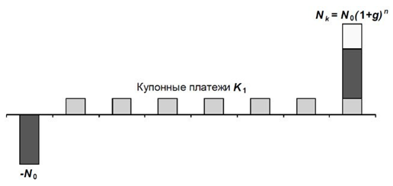


V. МЕТОД ОПРЕДЕЛЕНИЯ КОЭФФИЦИЕНТА ТЕКУЩЕЙ ДОХОДНОСТИ
НА ОСНОВЕ СТАВКИ КОНЕЧНОЙ ДОХОДНОСТИ
АНАЛИТИЧЕСКИЙ
ЦЕНТР
М.А. Зельдин, С.В. Грибовский, Н.П. Баринов «Оценка величины рыночной арендной платы за пользование земельным участком» - Журнал «Имущественные отношения в Российской Федерации» № 6(93) – 2009г.
Н.П. Баринов «Об оценке рыночной арендной платы и стоимости прав, связанных с договором аренды земельного участка» – Журнал «Имущественные отношения в Российской Федерации» № 6 (201) – 2018г.
Н.П. Баринов, М.М. Русанов «Уточнённые соотношения для оценки рыночной арендной платы за пользование земельным участком» – Журнал «Имущественные отношения в Российской Федерации» № 7 (214) – 2019г.
А.В. Савельев «Прогнозирование ожидаемой инфляции с использованием данных Российского фондового рынка» № 3 (282) – 2025г.
Период | ОФЗ-ПД | ОФЗ-ИН | Прогноз инфляции | Инфляция
2024 г. | 14,58 | 5,17 | 8,94 | 9,52
2023 г. | 10,97 | 3,26 | 7,46 | 7,42
2022 г. | 9,87 | 3,29 | 6,37 | 11,94
2021 г. | 7,27 | 2,73 | 4,42 | 8,39
2020 г. | 5,76 | 2,65 | 3,03 | 4,91
Кд = R - g
Y2 (≈Кар)—ставка долгосрочной доходности земли (коэффициент аренды);
Y1 — ставка конечной доходности альтернативных инвестиций Y - признаваемая рынком ставка конечной (с учетом реверсии) доходности инвестиций в аналогичные по рискам и периоду держания доходные активы, может основываться на ставке безрисковой инвестиционной доходности (ГКО ОФЗ);
g — долгосрочные темпы роста стоимости (рынка);
n— период арендных отношений, учитывающий как правило долгосрочный характер;
а (Y, n,1) — текущая величина единичного авансового аннуитета.

Slide 23
АНАЛИТИЧЕСКИЙ
ЦЕНТР
VI. МЕТОД КУМУЛЯТИВНОГО ПОСТРОЕНИЯ
Метод кумулятивного построения - способ расчета ставки текущей доходности земли, при котором к безрисковой ставке прибавляются поправки на риск, низкую ликвидность и инвестиционный менеджмент.
Ка = К0 + ∑Кi = YR0 + RYr +/– g
YR0, К0 - безрисковая ставка отдачи на капитал;
RYr, ∑Кi - величины премии за риск, связанный с инвестированием в соответствующий вид недвижимости;
g - наиболее вероятный темп изменения дохода (стоимости) земельного участка.
Ставка текущей доходности земли в общем виде содержит следующие составляющие:
R = безрисковая ставка (r) + риск утраты объекта инвестирования (Rи) +
риск получения требуемой доходности (Rу) + риск ликвидности (Rл) ± возврат капитала (Rк)
Для земельного участка, принадлежащего муниципальному образованию, составляющие ставки могут иметь следующие значения:
Риск утраты объекта инвестирования = 0 – муниципальное образование не может лишиться земельного участка и земельный участок не может исчезнуть как объект инвестирования.
Риск получения требуемой доходности = 0 – согласно п.1 ст. 7 и п.1 ст. 9 Конституции Российской Федерации получение максимально-возможной доходности от владения земельным участком не является задачей муниципального образования.
Риск ликвидности = 0 – для муниципального образования продажа и сдача в аренду земельного участка осуществляется в соответствии с установленными регламентами.
Возврат капитала = 0 – земля является не изнашиваемым активом (физический износ и падение стоимости из-за износа отсутствует).

Slide 24
АНАЛИТИЧЕСКИЙ
ЦЕНТР
ИТОГИ ИССЛЕДОВАНИЯ
№ пп | Сегмент рынка недвижимости | Коэффициент аренды (Ка) % | Коэффициент аренды, рассчитанный на основе экспертно-аналитического исследования, % | Коэффициент аренды, рассчитанный на основании действующих договоров аренды, % | Коэффициент аренды, рассчитанный методом прямой капитализации на основе аналитических данных, % | Коэффициент аренды, рассчитанный методом капитализации по расчетным моделям, %
1.1 | Сельскохозяйственное использование | 2,0 | 2,9 | 2,0 | - | 1,16
2.1 | Индивидуальная жилищная застройка | 1,2 | 1,1 | 1,7 | - | 1,00
2.5 | Многоквартирная жилая застройка | 2,5 | 1,6 | 5,2 | - | 3,39
2.7 | Гаражи | 1,5 | 1,4 | 1,8 | - | 2,93
3 | Общественная | 2,0 | 1,8 | 1,3 | 3,66 | 4,79
4 | Предпринимательство | 4,5 | 4,8 | 6,1 | 5,93 | 6,51
5 | Отдых (рекреация) | 2,3 | 2,3 | 1,9 | - | 3,29
6 | Производственная деятельность | 3,0 | 3,0 | 2,5 | 3,38 | 3,41
7 | Транспорт | 1,5 | 1,5 | 1,8 | - | 1,5
8 | Обеспечение обороны и безопасности | 1,5 | 1,5 | - | - | 1,5
9 | Охраняемые природные территории | 1,5 | 1,5 | - | - | 1,5
10 | Использование лесов | 1,5 | 1,5 | - | - | 1,5
11 | Водные объекты | 1,5 | 1,5 | - | - | 1,5
12 | Специальное, ритуальное использование, запас | 1,5 | 1,5 | 1,6 | - | 1,5
13 | Садоводческое, огородническое использование | 1,0 | 1,1 | 1,3 | - | 1,17
14 | Иное использование (в отношении которых не установлен код вида разрешенного использования) | 3,0 | - | - | - | -

Slide 25
АНАЛИТИЧЕСКИЙ
ЦЕНТР
ОБЩИЕ ВЫВОДЫ ЭКСПЕРТА
В экономически обоснованных рыночных моделях, размер коэффициента дохода для земельных участков не должен приводить к величине арендного платежа ниже налога на землю. Меньшие размеры могут применяться с стимулирующими целями и как льготы для отдельных видов земель.
Согласованная величина коэффициента дохода (как правило) приводится в виде десятичной дроби, с указанием значения до одной десятой.
Участки под размещение объектов придорожного сервиса, АЗС и АГЗС следует классифицировать в сегмент Предпринимательство, в связи с фактическим ведением коммерческой деятельности.
Склады, в т.ч. промышленно-логистические парки имеют специфическую доходность, в большей степени связанную с коммерческими операциями (в т.ч. с обслуживанием торговых операций), чем с производством, в связи с чем выделены, как самостоятельный и активно развивающийся субсегмент рынка;
На основе итоговых величин экономически обоснованных коэффициентов аренды для расчета годового размера арендной платы за земельные участки, обобщённых для всех сегментов, можно установить значение в Сегменте 14 «Иное использование». Данная величина может применяться к объектам, вид использования которых невозможно точно идентифицировать и отнести к какому-либо из выше представленных сегментов, либо фактическое использование которых является многофункциональным, содержащим как коммерческие, так и социальные виды деятельности.
По аналогии с требованиями п.30 Федерального стандарта «Оценка недвижимости (ФСО № 7)» и руководствуясь величиной рассеяния оценок коэффициента дохода земли, рассмотренных в Методах 1-5, на основе установленных интервалов минимального и максимального значения коэффициентов, эксперт пришёл к выводу, что наиболее экономически обоснованно и эффективно в качестве наиболее вероятного интервала для итоговой величины коэффициента аренды земли, следует ориентироваться на предельные граничные максимальные и минимальные значения, установленные в ходе рыночных исследований в Методе 1.
Учитывая широкий разброс фактически действующих арендных платежей относительно кадастровой стоимости земельных участков, связанный, в т.ч., с не равномерной дифференциацией территориального расположения, а также со значительной волатильностью доходов от земли в деятельности субъектов в рамках сегментов, связанных с использованием земли в предпринимательской деятельности, Эксперт приводит граничные (максимальные и минимальные) значения коэффициентов аренды земли с целью возможного установления дополнительных коэффициентов в расчёте размера арендной платы, учитывающих дополнительную специфику землепользования.
Указанные коэффициенты в рамках исследования применимы на всей территории Н-ской области и г. Н-ска.
Учитывая выводы относительно динамических показателей рынка, рекомендуемый период использования исследуемых коэффициентов составляет не более трёх лет с даты настоящего Отчёта.

Slide 26
АНАЛИТИЧЕСКИЙ
ЦЕНТР
СОДЕРЖАНИЕ НДС В АРЕНДНОЙ ПЛАТЕ ПРИ ПРИМЕНЕНИИ КОЭФФИЦИЕНТОВ АРЕНДЫ ЗЕМЛИ
1. Коэффициенты, приведённые в таблице справочника, получены на основе анализа фактических операций по аренде земли в различных регионах, которые складываются в основном из договоров с муниципальными и региональными органами, администрирующими соответствующие земельно-имущественные отношения. Также Экспертами установлено, что все участники рынка аренды земли ориентируются на уровень арендной платы, устанавливаемый региональными и муниципальными нормативно-правовыми актами, а также на размер земельного налога и кадастровую стоимость участка. При этом, наиболее распространённые данные (оферты и договоры), типичные для рынка, не предусматривают начисление НДС в составе арендного платежа.
2. На рынках аренды земельных участков, с существенным превышением предложения над спросом, арендный коэффициент не будет превышать доминирующих значений независимо от режима налогообложения (наличия или отсутствия НДС в составе арендного платежа). На рынках арендодателя (превышения спроса над предложением) арендные платежи могут превышать суммы, получаемые с применением указанных коэффициентов аренды, вне зависимости от режима налогообложения арендодателя т.е. наличия или отсутствия НДС в составе арендного платежа.
3. Указанные в таблице справочника Коэффициенты аренды (Ка) применяемые к рыночной или кадастровой стоимости приводят к определению размера рыночной (экономически обоснованной) стоимости годового арендного платежа. Данные арендные платежи включают в свою структуру все элементы фактически сложившегося (рыночного) администрирования соответствующих договоров аренды, для всех субъектов рынка, в т.ч. имеющих различный состав расходов и различные системы налогообложения, в т.ч. НДС, в случае его возникновения, в соответствии с Налоговым кодексом. Таким образом, если соответствующая операция по аренде земли облагается НДС, в соответствии с Налоговым кодексом, то размер налога входит в состав (структуру) арендного платежа, определяемого с использованием указанных в таблице коэффициентов аренды. Если в соответствии с Налоговым кодексом, сделка по аренде не облагается НДС, то НДС не предусмотрен в составе (структуре) арендного платежа.
4. Величина рыночной стоимости арендной платы за земельные участки, не зависит от особенностей налогообложения налогом на добавленную стоимость, т.к. вопросы исчисления налога на добавленную стоимость относятся не к деятельности, результатом которой является определение рыночной стоимости, а к отношениям, связанным со сделками с объектами недвижимости, согласно письму Минэкономразвития России № Д22и-2849 от 01.02.2019г. и главе 21 НК РФ.

Slide 27
АНАЛИТИЧЕСКИЙ
ЦЕНТР
СОДЕРЖАНИЕ ИССЛЕДОВАНИЯ
ВВОДНАЯ ЧАСТЬ
Техническое задание;
Допущения и ограничения, на которых основывается исследование;
Используемая терминология;
Принципы экономического обоснования.
ИССЛЕДОВАТЕЛЬСКАЯ ЧАСТЬ
Нормативная и экономическая модель арендной платы за землю и коэффициента аренды земли действующая в муниципальном образовании;
Методы определения коэффициента аренды земли;
Мониторинг Российских исследований ставок доходности для земли;
Методология и практическое применение методов многофакторного анализа на рынке недвижимости;
Сегментирование рынка недвижимости;
Сегментирование объектов при ГКО;
Анализ результатов кадастровой оценки земельных участков;
Анализ рынка земли;
Анализ рыночной информации, представленной в Отчёте ГКОЗ;
РАСЧЁТНАЯ ЧАСТЬ
Метод 1. Расчёт коэффициентов аренды на основе экспертно-аналитического исследования;
Метод 2. Расчет коэффициентов аренды на основании действующих договоров аренды земельных участков на территории МО;
Метод 3. Расчёт коэффициентов аренды методом рыночной экстракции
Метод 4. Расчёт коэффициентов аренды методом капитализации по расчетным моделям
Согласование результатов расчетов.

Slide 28
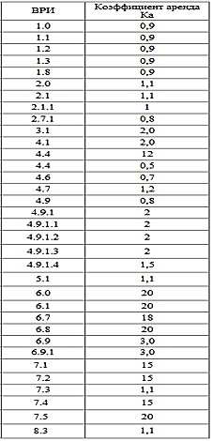
АНАЛИТИЧЕСКИЙ
ЦЕНТР
СУД ЯМАЛО-НЕНЕЦКОГО АВТОНОМНОГО ОКРУГА
Дело № А07-5929/21
Сводная таблица
коэффициентов аренды
Заказчик работ – Департамент имущественных отношений Пуровского района ЯНАО.
Исполнитель работ - ООО «Центр экономического содействия» рассчитал коэффициент аренды Метод кумулятивного построения:
Kа =Yr +YL
Kа коэффициент аренды;
Yr - премия за риск инвестирования в объект;
YL - премия за риск ликвидности.
для земель производственной деятельности Ка = 20, при ставке аренды S = 1,5%, т.о.
Ап = КС х C х Ка = КС х 1,5 х 20 = КС х 30%
Суд поставил вопросы: Соответствует ли результат работы Техническим заданиям контрактов?
Эксперт: Коэффициент аренды Ка в размере 20 экономически не обоснован
Решение в пользу истца.

Slide 29
АРБИТРАЖНЫЙ СУД РЕСПУБЛИКИ БАШКОРТОСТАН
ДЕЛО № А07-5929/21
АНАЛИТИЧЕСКИЙ
ЦЕНТР
ООО "ГРУППА КОМПАНИЙ "МЕТРИКС" к МИНЗЕМИМУЩЕСТВО РБ
Исполнитель рассчитал ставки (2 контракта) : диапазон ставок (макс. До 20%, в основном до 10%)
Ответчик: работу не принял, обоснований не предоставил
Суд поставил вопросы: соответствует ли результат работы Техническим заданиям контрактов?
Эксперт: соответствует
Решение в пользу истца

Slide 30
АНАЛИТИЧЕСКИЙ
ЦЕНТР
АРБИТРАЖНЫЙ СУД ДЕЛО № 3а-1/2021 (3а-1123/2020)
ООО «Поволжский региональный центр» к Думе городского округа Самара
Вопросы, поставленные перед экспертом:
1. Является ли коэффициент вида использования земельных участков при определении размера арендной платы за использование земельных участков, государственная собственность на которые не разграничена, в размере 0,0733271, установленный на основании Аналитического исследования, выполненного ООО СБД «Эскорт» от 16 июня 2017 года, экономически обоснованным?
2. Если нет, то каково экономическое обоснование коэффициента вида разрешённого использования земельного участка в отношении земельных участков с видом разрешенного использования «Спорт» в Промышленном внутригородском районе г. Самары по состоянию на 16 июня 2017 года?
Эксперт Савельев А.В.: коэффициент вида использования в размере 0,0733271 экономически не обоснован
Решение в пользу истца

Slide 31



ЦИФРОВАЯ КАРТА РЫНКА РОССИИ
РУССКОЕ
ОБЩЕСТВО
ОЦЕНЩИКОВ
АНАЛИТИЧЕСКИЙ
ЦЕНТР
Приглашаем Вас к исследованиям
рынка недвижимости !
https://dzen.ru/id/5f2b4d6ed4bc814db7a22234
Репин Максим Александрович
сот.+7(913)975-15-45 E-mail: marepin@mail.ru

